Slide 1

資訊安全與素養
110學年資訊安全與素養
期中平時報告
學生：曹翊晴
學號：A090E1117
導師：曾龍老師

Slide 2
aGEnda
資訊安全目標:CIA
破換CIA的各種資安情境
保護CIA的各種技術
雜湊函數與實戰
密碼學的基本認知

Slide 3
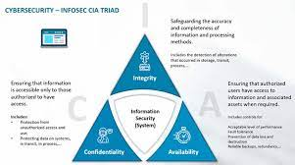
資訊安全目標 : CIA TRiad

Slide 4
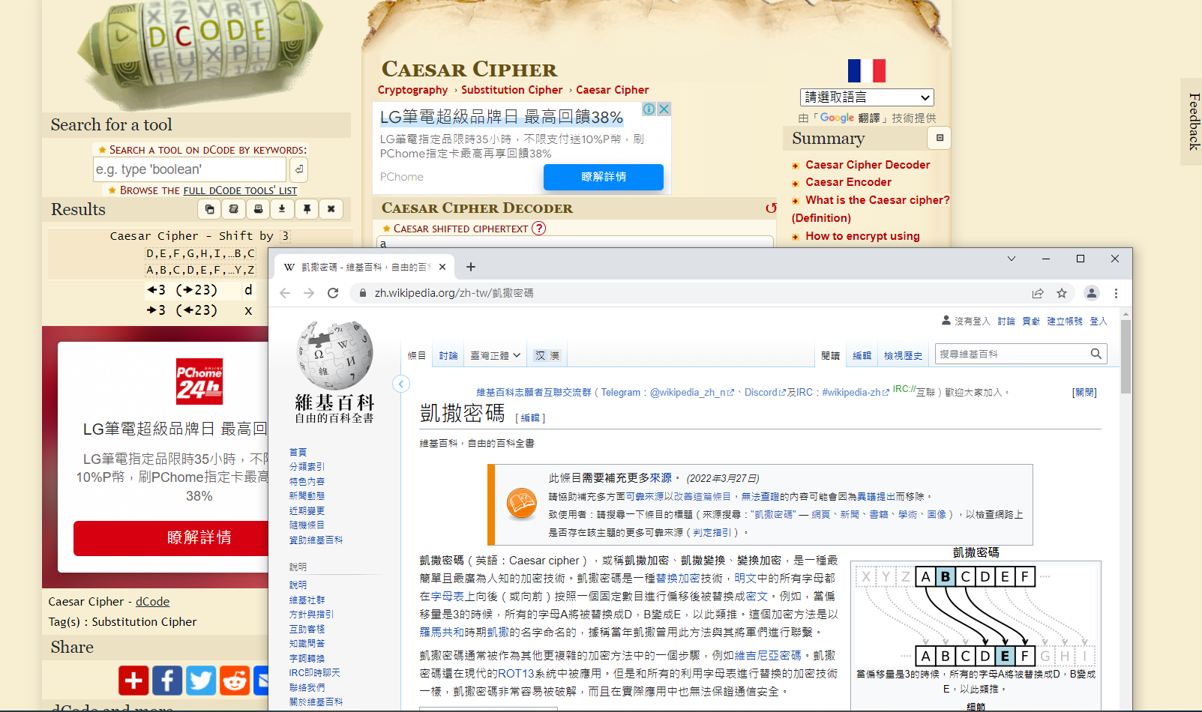
使用凱薩密碼加解密

Slide 5
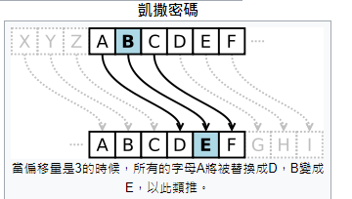
mydear
明文 plaintext
加密
pbghdu
密文 ciphertext
解密
mydear
明文 plaintext

Slide 6
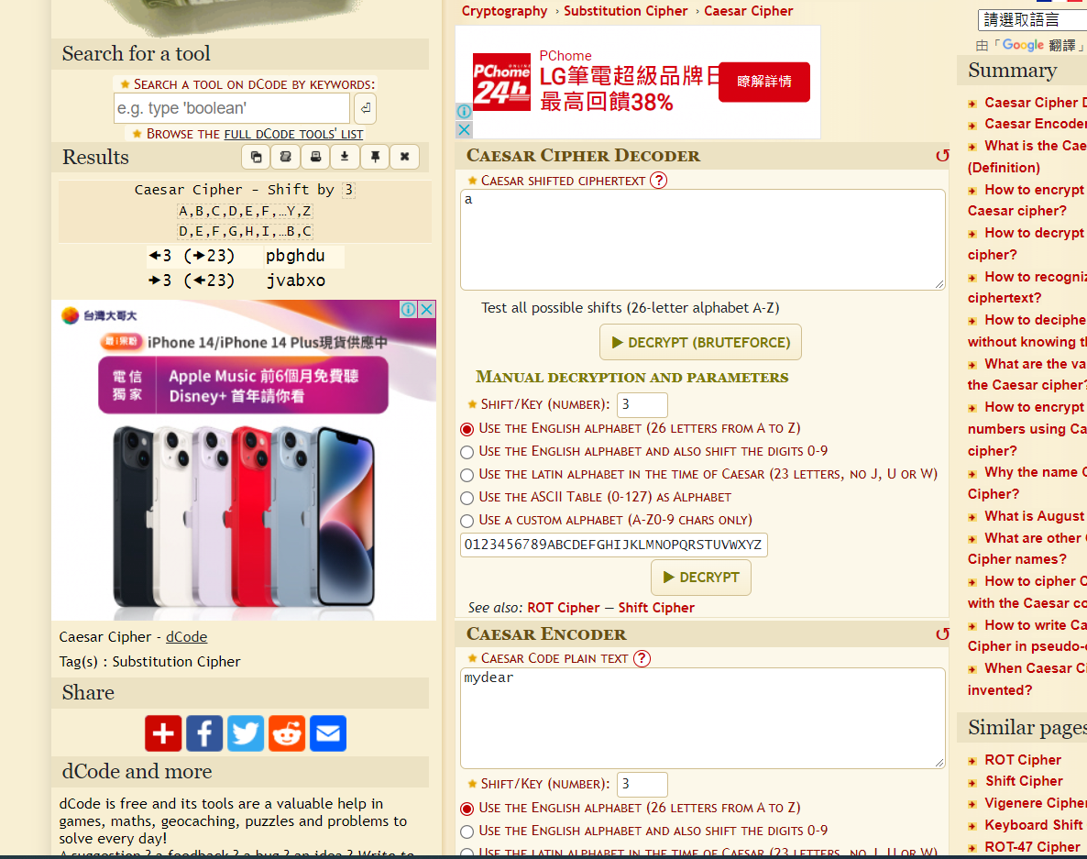

Slide 7
pbghdu
密文 ciphertext
mydear
明文 plaintext

Slide 8
ROT-13

